Slide 1
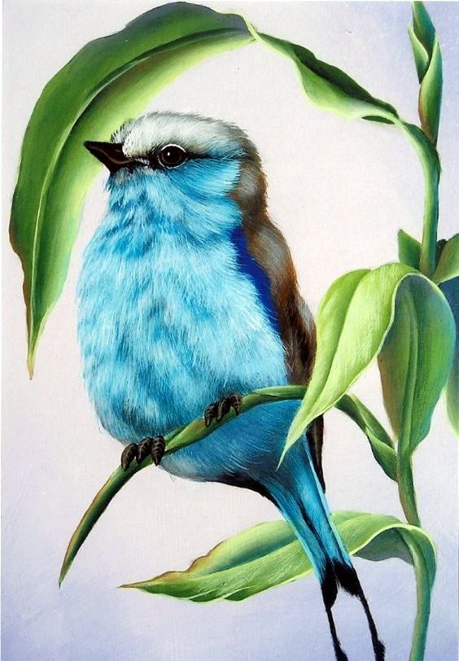

Slide 2
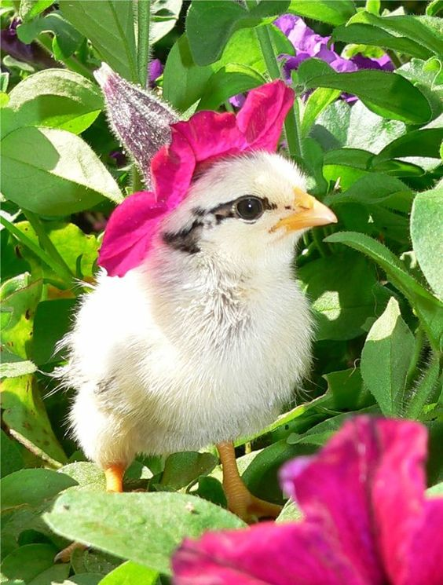

Carta para minha velhice:
Por Lia Liretta

Slide 3
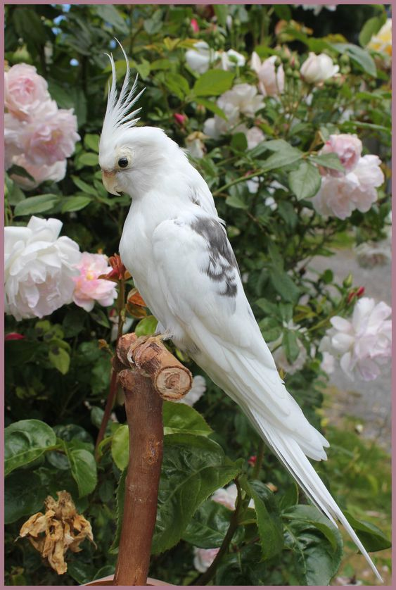
"Então, minha querida,
quando você envelhecer ...
Nunca ensine nada a
ninguém. Mesmo se
você tiver certeza de
que está certa.

Slide 4
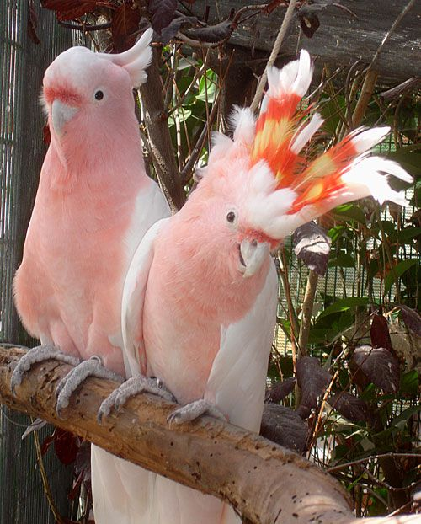
Lembre-se de como isso
a incomodou uma vez.
Você mesmo seguiu o conselho dos mais velhos?

Slide 5
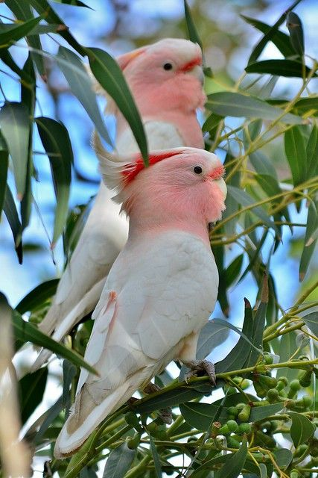
Não tente ajudar a menos
que seja solicitado.
Não se imponha a ninguém.
Não tente proteger seus
entes queridos de todos os
infortúnios do mundo.
Apenas ame-os.

Slide 6
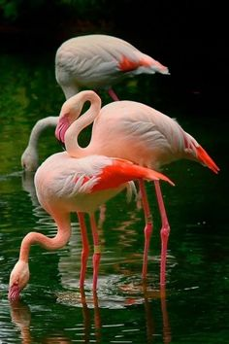
Não reclame!
Sobre sua saúde, seus vizinhos, seu governo,
sua aposentadoria!
Não se transforme em uma velha briguenta
no banco na entrada.

Slide 7
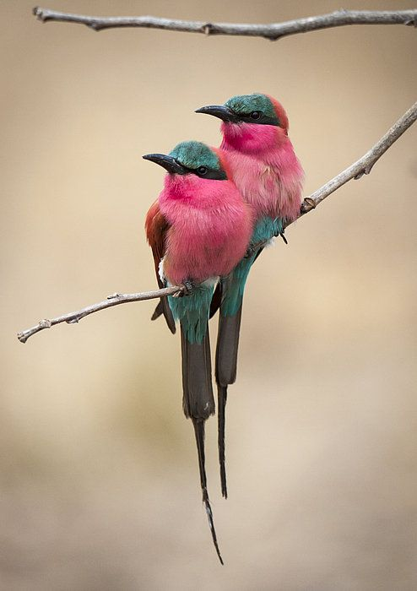
Não espere gratidão das crianças. Lembre-se:
não existem filhos ingratos
- existem pais estúpidos que esperam gratidão de seus filhos.

Slide 8
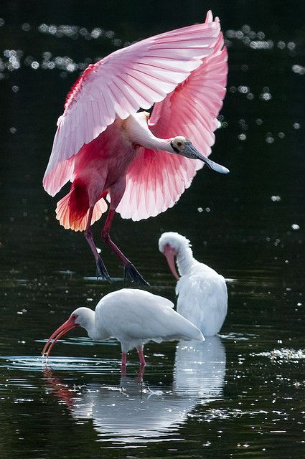
Não diga frases como:
"Eu na sua idade ...",
"Eu te dei os
melhores anos ...",
"Eu sou mais velho, então eu conheço melhor ..."
Isso é insuportável!

Slide 9
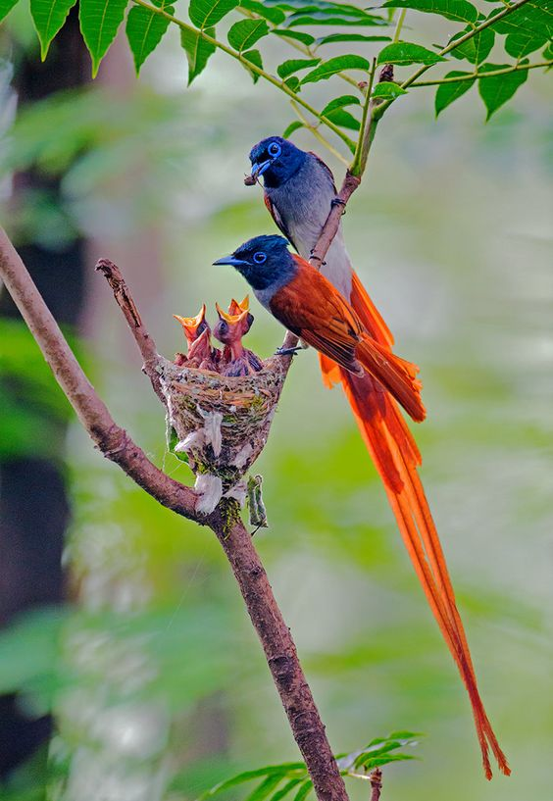
Se você tem netos,
não insista para que chamem você pelo nome,
se a chamam de avó.
Isso é estúpido.

Slide 10
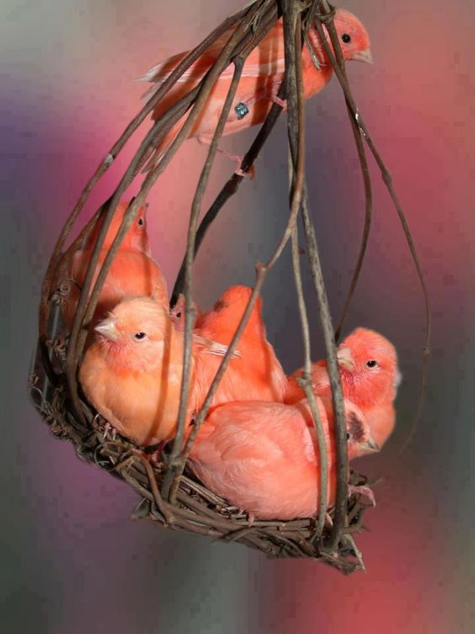
Não desperdice seu último dinheiro em tratamentos antienvelhecimento.
É inútil.
Melhor gastá-lo em uma viagem.

Slide 11
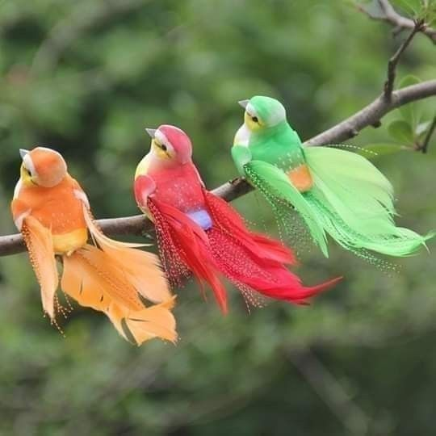
Não se olhe no espelho
e não se maquie em
um quarto escuro.
Não se iluda.
E tente parecer o mais elegante possível.

Slide 12
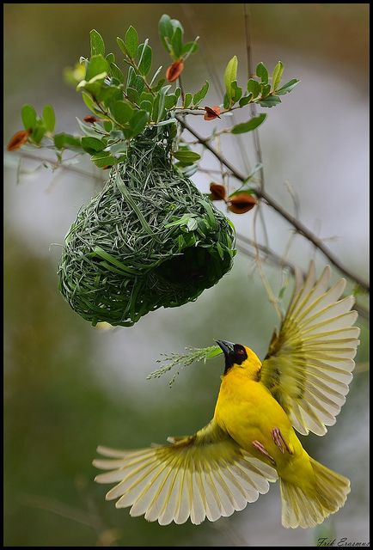
Precisamente elegante,
não jovem.
Acredite, é melhor assim.
Cuide do seu homem,
mesmo que ele se torne
um velho enrugado,
indefeso e mal-humorado.

Slide 13

Não se esqueça que ele já foi jovem, forte e alegre.
Lembre-se que ele já foi jovem,
magro, bonito.
E talvez ele seja o único que realmente precisa de você agora ...

Slide 14
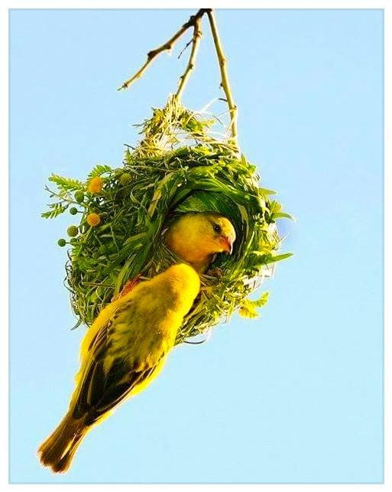
Não tente acompanhar o
tempo a todo custo:
entender novas tecnologias, acompanhar as notícias obsessivamente,

Slide 15
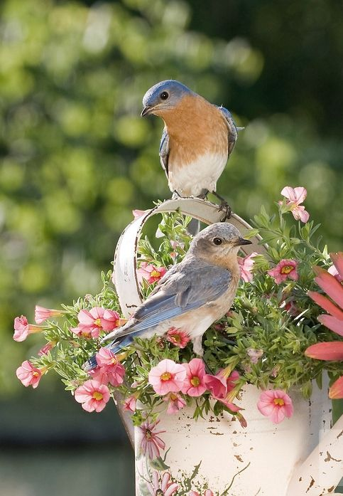
estudar constantemente algo novo, não "ficar para trás no tempo".
Isso é divertido.
Faça o que quiser. Enquanto você pode!
Não se culpe por nada.

Slide 16
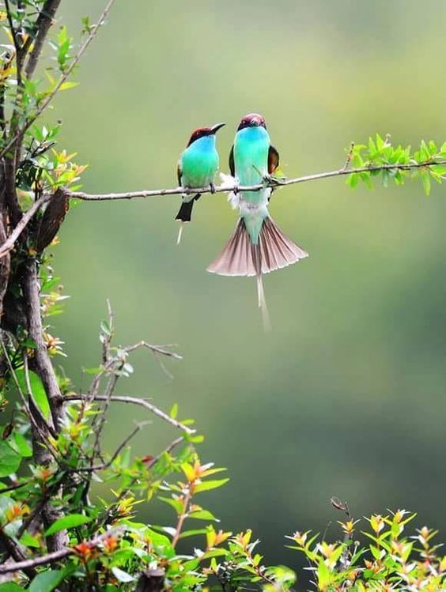
O que quer que tenha acontecido com sua vida ou com a vida de seus filhos, você fez tudo o que podia.

Slide 17
Preserve sua dignidade em qualquer situação! Até o fim! Faça o seu melhor, minha querida, isso é muito importante. E lembre-se, se você ainda está viva, alguém precisa de você.”

Slide 18
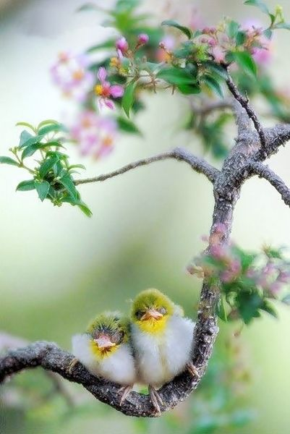

Imagens Internet
Autor do Texto:Lia Liretta
Música:Shania Twain - From This Moment On
Formatação: Olga Lopes
lopesolg@gmail.com
www.facebook.com/olga.lopes.16
www.youtube.com/c/olgalopes
www.sergrasan.com

